Slide 1
Методы представления знаний в системах ИИ

Slide 2
Наиболее распространены:
продукционная модель
фреймовая модель
модель семантических сетей

Slide 3
Продукционная модель (представление знаний с помощью правил)
Правило (продукция) - это знание, позволяющее из известных фактов вывести новое знание.
Множество фактов и правил определенной предметной области называются базой знаний (продукционной).

Slide 5
Пример ЕСЛИ у человека температура больше 38^{о} С и человек кашляет и потеет, ТО возможно у него грипп.
Формализованный вид примера где A,B,C,Z это факты, которые имеют собственную структуру.

Slide 6
Правило задается конструкцией вида:
где
- условие;
- заключение.
В большинстве случаев правила являются эвристиками (от греч. отыскиваю, открываю), а также совокупность приемов и методов), т.е. эмпирическими знаниями (Эмпиризм от греч. - опыт), т.е. знания из опыта.
* Условие и заключение должны иметь одинаковое синтаксическое представление.

Slide 7
Общий вид продукции:
где R - знак правила;
i - имя правила (или порядковый номер правила в базе знаний, с помощью которого данное правило выделяется из множества правил);
Q - характеризует сферу применения правила.( Такие сферы легко выделяются в когнитивных структурах человека. Разбиение знаний на отдельные сферы позволяет экономить время при поиске нужных знаний.);
A→B - ядро продукции,
где → - знак секвенции (обычное прочтение ядра выглядит так: "ЕСЛИ А, ТО В" или "В следует из А");

Slide 8
Общий вид продукции (продолжение):
P - условие применимости ядра продукции (обычно представляет собой предикат. Когда принимает значение "истина", ядро продукции активизируется, если ложно, то ядро продукции не может быть исполнено);
N - обеспечивает постусловия продукции.
Постусловия активизируются только в том случае, если ядро продукции реализовалось. Постусловия продукции описывают действия и процедуры, которые необходимо выполнить после реализации B.

Slide 9
Классификация ядер продукции
детерминированные;
недетерминированные.
В детерминированных ядрах при актуализации ядра и при выполнении условий A правая часть ядра (B) выполняется обязательно.
В недетерминированных ядрах требование обязательного выполнения правой части ядра (B) является нестрогим.

Slide 10
Примеры правил:

Slide 11
Особенности и достоинства правил
1. Большая часть знаний может бать представлена в форме продукций.
2. Системы продукций являются модульными.
3. Продукции эффективно обрабатываются на ЭВМ.
4. Продукции могут объединяться с другими моделями представления знаний.
5. Продукции можно обрабатывать параллельно и асинхронно.
6. Результаты заключений продукций являются качественными, т.е. можем получить новое знание.

Slide 12
Недостатки правил
1. При большом числе продукций (более 1000) усложняется проверка на непротиворечивость системы продукций (базы знаний).
2. Продукционным моделям не хватает строгой теории, определяющим являются эвристики ( в итоге нельзя быть уверенным в полноте и непротиворечивости).
3. Не все знания могут быть приведены к форме продукций.

Slide 13
Фреймовая модель
Фрейм - это знание, полученное на основании факта, которым является имя фрейма.
Фрейм - формальный шаблон, соответствующий объекту, событию, понятию, явлению, состоянию и пр.
Фрейм - это отдельные единицы представления знаний, и в них содержится информация, относящаяся только к описываемому этой структурой объекту.

Slide 14
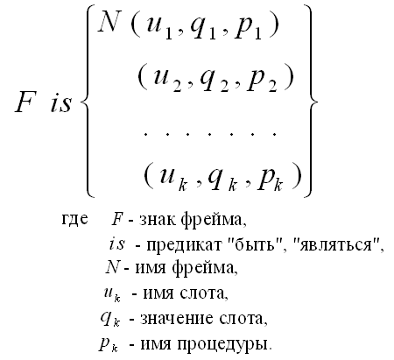
Формальная структура фрейма

Slide 15
Возможные значения слота:
числа, математические соотношения, тексты на естественном языке;
программы, правила вывода или ссылки на другие слоты данного фрейма или других фреймов;
слоты могут содержать присоединительные процедуры, позволяющие производить некоторые операции для получения значения этого слота.
слоты могут быть и незаполненными (пустыми).

Slide 16
Вышеперечисленные свойства фреймов удовлетворяют требованиям структурированности знаний. Другими словами, фреймы - это формализованные знания.
В результате фрейм можно рассматривать как семантический модуль модели представления знаний.
Фреймы в модели могут быть связаны, например, в виде «дерева» или сети. При этом, как минимум, должен быть один целевой фрейм.

Slide 17
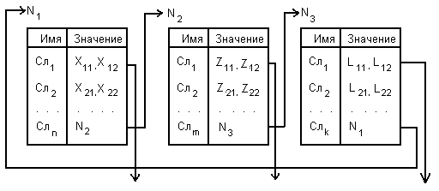
Фрагмент взаимосвязанных фреймов

Slide 18
Особенности:
Значениями слотов могут быть имена систем, в памяти которых хранится SI всех форм представления.
С другой стороны, слоты могут быть пустыми, и заполняться в процессе активизации фрейма в соответствии с определенными условиями. Это придает свойство адаптивности модели представления знаний.
В целом выделяют две части :
набор фреймов, образующих библиотеку внутреннего представления знаний;
механизм их преобразования или связывания между собой.

Slide 19
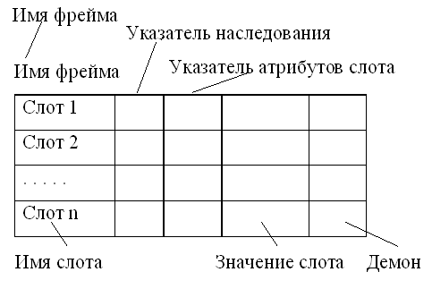
Структура данных фрейма

Slide 20
Параметры фрейма
Имя фрейма - идентификатор, уникальное имя фрейма в данной фреймовой системе.
Имя слота - уникальное имя во фрейме, к которому он принадлежит. Отображают структуру конкретного знания, которое имеет имя совпадающее с именем фрейма нижнего уровня. Некоторые слоты могут быть системными (служебными). Например, слот IS-A показывает фрейм -родитель данного фрейма.
Указатели наследования - используются только во фреймовых системах иерархического типа, основанных на отношениях «абстрактное -конкретное». Они показывают, какую информацию об атрибутах слотов во фрейме верхнего уровня наследуют слоты с такими же именами во фрейме нижнего уровня.
Указатель атрибутов слота - указывает тип значения слота (текст, число, процедура, указатель и т.п.)
Значение слота - непосредственно значение в соответствии с типом.

Slide 21
Процедуры фрейма
Демон - процедура, автоматически запускаемая при обращении к соответствующему слоту, если его значение не было установлено.
Демон является разновидностью присоединительной процедуры.
Присоединительная процедура - в качестве значения слота можно использовать программу процедурного типа (в языке ЛИСП ее называют служебной - servant, в языке СМОЛТОК ее называют методом. СМОЛТОК - язык фреймового и объектного типа).

Slide 22
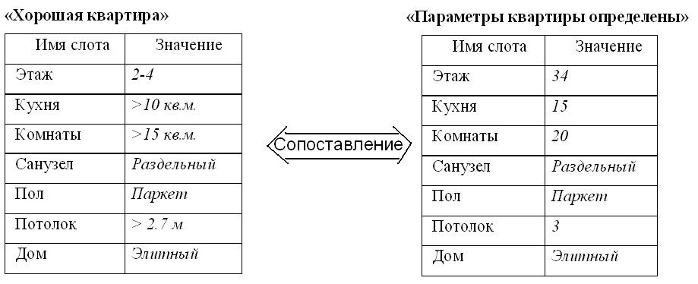
Пример декларативного фрейма БЗ и исходного (входного, процедурного) фрейма :

Slide 23
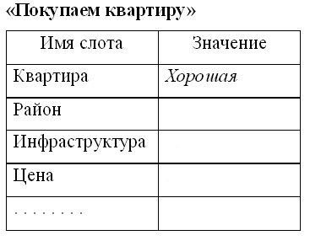
Пример целевого фрейма, где цель купить квартиру:

Slide 24
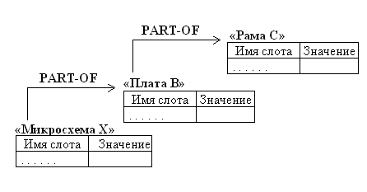
Пример сети (дерева) фреймов (возможны отношения IS-A и PART-OF)

Slide 25
Представление знаний с помощью семантических сетей

Slide 26
Определения:
Семантическая сеть - это знание, позволяющее на основе факта, которым является имя сети получить новые знания.
Семантическая сеть - это модель представления знаний, в основе которой находится понятие сети, образованной с помощью узлов (точек, вершин) и дуг (связей).
Семантические сети , включающие узлы с собственной внутренней структурой, называют иерархическими сетями.
Семантические сети, в которых нет узлов с собственной внутренней структурой, называют простыми сетями.

Slide 27
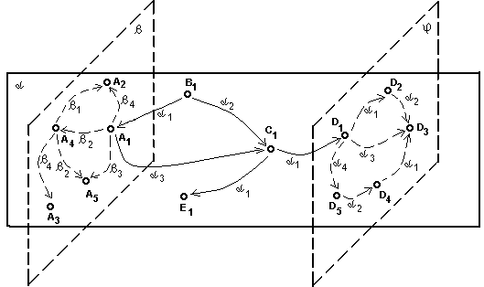
Фрагмент иерархической 3-х уровневой семантической сети

Slide 29
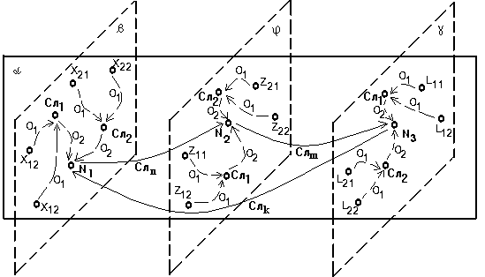
Иерархическая семантическая сеть фреймов

Slide 30
Недостатки семантической сети:
- реализация семантической сети на ЭВМ имеет ограничения;
- существуют трудности при реализации интерфейса с пользователем, т.к. информацию необходимо представлять в графической форме;
- не существует строгой теории позволяющей классифицировать отношения, сущности и пространства;
- не все знания удобно представлять с помощью семантических сетей.

Slide 31
Пример из ОС:

Slide 32
